Slide 1



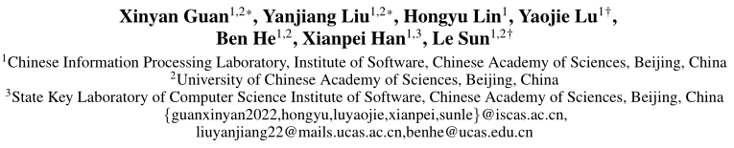
Mitigating Large Language Model Hallucinations via Autonomous Knowledge Graph-Based Retrofitting
汇报人：吴宗錝
AAAI（2024）

Slide 2

Contents.
01
02
Main work
Contribution
目录
03
04
Method
Experiment
05
Conclusion
知行合一、经世致用
Central South University

Slide 3
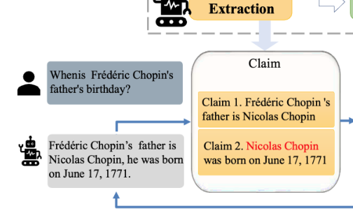
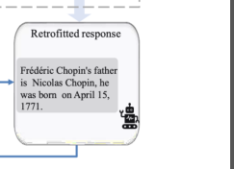

Main work
01
LLMs suffer from severe factual hallucination problems, i.e., LLMs can frequently generate unsupported false statements regarding factual information due to their lack of intrinsic knowledge.
Knowledge Graphs (KGs) store a substantial amount of high-quality factual information, which can significantly alleviate factual hallucination if incorporated with LLMs.
Notes:
LLM 仍然受到严重的事实幻觉问题的影响，即由于缺乏内在知识，LLM 经常会对事实信息产生不受支持的错误陈述.
知识图谱 (KG) 存储了大量高质量的事实信息，如果与 LLM 结合使用，可以显著缓解事实幻觉。

Slide 4
Main work
01
Recent work has focused on integrating LLMs with KGs by retrieving the entities in the query within knowledge graphs. Then the obtained factual triples are utilized as an additional context for LLMs to enhance their factual knowledge.
Weak: these approaches are limited to retrieving factual knowledge relevant to entities explicitly mentioned within
the given query.
This paper:
propose Knowledge Graph-based Retrofitting (KGR), a new framework that incorporates LLMs with KGs to mitigate factual hallucination during the entire reasoning process of LLMs.
Instead of retrieving factual information from KGs using original queries, the main idea behind KGR is to autonomously retrofit the initial draft responses of LLMs based on the factual knowledge stored in KGs.
Notes:
最近的工作重点是通过在知识图谱中检索查询中的实体将 LLM 与 KG 集成。然后，将获得的事实三元组用作 LLM 的附加上下文，以增强其事实知识。
然而，这些方法仅限于检索与给定查询中明确提到的实体相关的事实知识。
然而，大型语言模型的基本能力涉及复杂和多步骤的推理。 这样的推理过程通常需要验证和增强推理过程中可能使用的事实知识。例如，在图 1 所示的情况下，LLM 无法回答这个问题，因为它需要关于“Nicolas Chopin 出生于 1771 年 4 月 15 日”的中间知识。然而，这些信息并不涉及查询中出现的实体。因此，以前的方法不足以解决 LLM 推理过程中出现的事实幻觉。
提出基于知识图谱的改进 (KGR)，这是一种将 LLM 与 KG 结合起来的新框架，以减轻 LLM 整个推理过程中的事实幻觉。
KGR 背后的主要思想不是使用原始查询从 KG 中检索事实信息，而是根据存储在 KG 中的事实知识自主地改进 LLM 的初始草稿响应。

Slide 5
Contribution
02
Proposed a new framework that incorporates LLMs with KGs to mitigate factual hallucination by effectively extracting, verifying, and refining factual knowledge in the entire reasoning process of LLMs.
Presented an implementation of the above-mentioned procedure by executing all the above-mentioned steps using LLMs without introducing any additional efforts.
Notes:
我们提出了一个将 LLM 与 KG 结合起来的新框架，通过在 LLM 的整个推理过程中有效地提取、验证和提炼事实知识来减轻事实幻觉。
我们通过使用 LLM 执行上述所有步骤来实现上述程序，无需任何额外的努力。

Slide 6
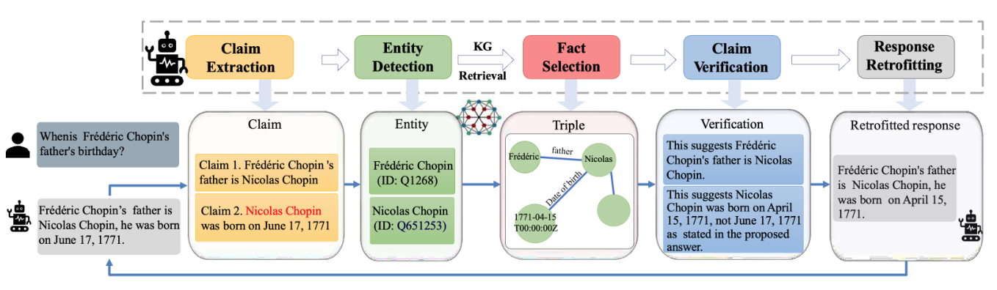
Method
03
1. overview of KGR
The framework consists of five components: (1) claim extraction, (2) entity detection and KG retrieval, (3) fact selection, (4) claim verification, (5) response retrofitting.
Notes:
框架由五个部分组成：（1）声明提取，（2）实体检测和 KG 检索，（3）事实选择，（4）声明验证，（5）响应改造。
具体来说，给定一个输入查询和由 LLM 生成的草稿响应，其中包含 LLM 如何解决此问题的推理过程，KGR 将请求 LLM 在推理过程中提取需要 KG 验证的事实声明。如图 1 所示，给定草稿响应“Fr´ed´eric Chopin 的父亲是 Nicolas Chopin，他出生于 1771 年 6 月 17 日。”，声明提取步骤将在其中生成事实声明，如“Fr´ed´eric Chopin 的父亲是 Nicolas Chopin”和“Nicolas Chopin 出生于 1771 年 6 月 17 日”。然后，KGR 将在提取的声明中识别关键实体，从有关实体的知识图谱中检索相关的事实三元组，并使用基于 LLM 的事实选择器来识别与草稿响应相关的事实三元组。 随后，利用检索到的事实知识与先前从草稿中提取的事实主张进行比较，以验证其正确性。最后，要求 LLM 根据事实验证的结果对草稿进行改进。此过程可以重复多次，以确保生成的答案中的所有事实与知识图谱中存储的知识一致。

Slide 7
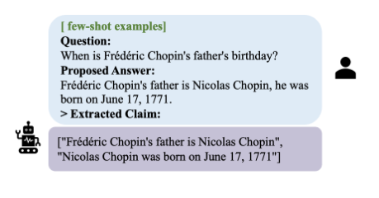
Method
03
2. Claim Extraction
Given a generated draft response as input, claim extraction will extract all factual claims from previously generated drafts that require validation. The main idea behind claim extraction is that a draft response can frequently contain various factual statements that need to be verified.
Notes:
给定生成的草稿响应作为输入，声明提取将从先前生成的需要验证的草稿中提取所有事实声明。 声明提取背后的主要思想是，答复草案经常包含需要验证的各种事实陈述。
为了使 KG 能够分别验证这些陈述，声明提取将草稿响应分解为原子事实声明。 在本文中，我们利用 LLM 本身自主提取生成的草稿响应中的声明。提取声明后，实体检测会识别知识图谱检索中提到的关键实体。提取声明后，实体检测会识别知识图谱检索中提到的关键实体。

Slide 8
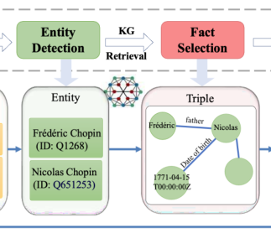
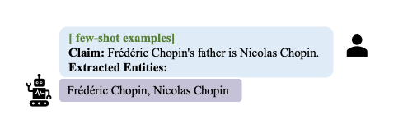
Method
03
3. Entity Detection and Knowledge Graph Retrieval
Given a list of claims extracted from the draft response, entity detection will detect the critical entities mentioned in the claims.
Notes:
给定从草稿响应中提取的声明列表，实体检测将检测声明中提到的关键实体
检测到实体后，我们会检索知识图谱中的局部子图，并以三元组的形式将其发送到事实选择。

Slide 9
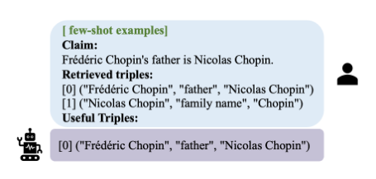
Method
03
4. Fact Selection
Given the retrieved triples based on the detected entities, fact selection will select relevant fact statements among them.
Notes:
给定基于检测到的实体检索到的三元组，事实选择将从其中选择相关的事实陈述。
根据检测到的实体，给定检索到的三元组，事实选择将从中选择相关的事实陈述。 事实选择背后的主要思想是 LLM 在长上下文建模方面的能力有限以及 LLM 上下文窗口大小的限制，这使得一次性选择关键三元组不切实际。
我们将检索到的三元组划分为几个块，并利用 LLM 本身分别提取检索到的三元组的关键三元组

Slide 10
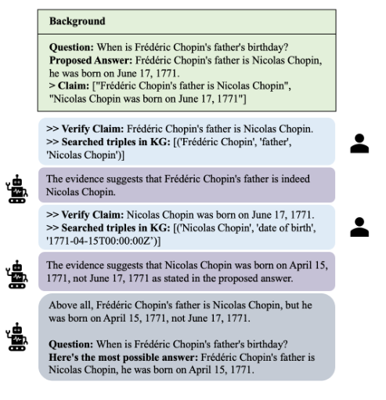
Method
03
5. Claim Verification and Response Retrofitting
Given the critical triples selected by the fact selection, we utilize LLM to compare the model-generated claims with the factual information present in the KGs.
Notes:
给定事实选择所选定的关键三元组，我们利用 LLM 将模型生成的声明与 KG 中存在的事实信息进行比较。
声明验证背后的主要思想是针对每个声明提出详细的修订建议，因为仅基于所选知识进行改进可能无法说服 LLM。如图 5 所示，我们使用 LLM 验证每个声明并根据检索到的事实知识分别提出修订建议，以促进后续改进步骤的执行。然后，我们将声明验证结果发送给 LLM，要求其相应地改进草稿响应。

Slide 11
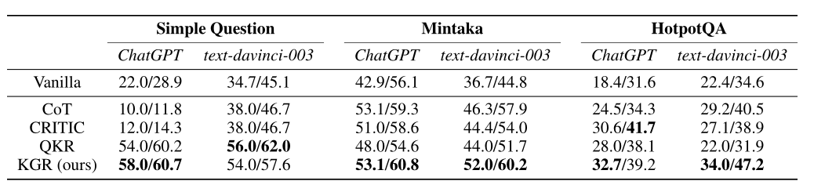
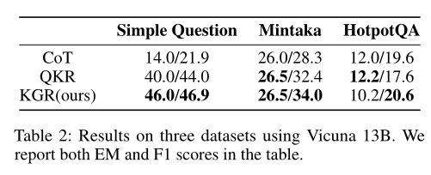




















Experiment
04

Slide 12
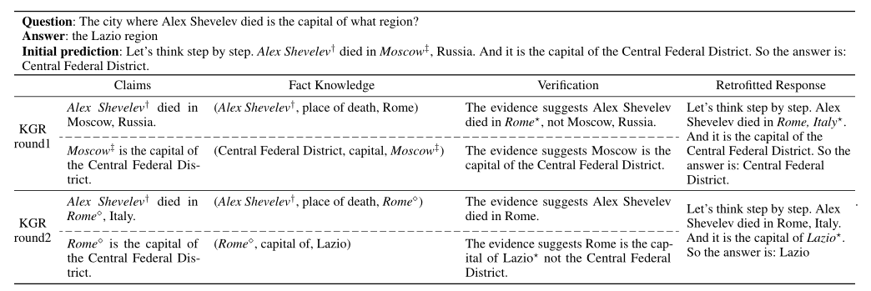
Experiment
04

Slide 13
Conclusion
05
propose a knowledge graph-based retrofitting framework that effectively mitigates factual hallucination during the reasoning process of LLMs based on the factual knowledge stored in KGs.
Experiment results show that KGR can significantly improve the performance of LLMs on factual QA benchmarks especially when involving complex reasoning, which demon-strates the necessity and effectiveness of KGR in mitigating hallucination and enhancing the reliability of LLMs.

Slide 14

THANKS

